Slide 1



Neue Führungsstrukturen Kantonale Schulen

Slide 2
Zielsetzung Information Lehrpersonen
Sie haben einen Überblick über die Änderungen, welche ab dem SJ 2024/25 gelten.
Sie wissen, wo Sie weitere Informationen erhalten und einholen können.

Slide 3
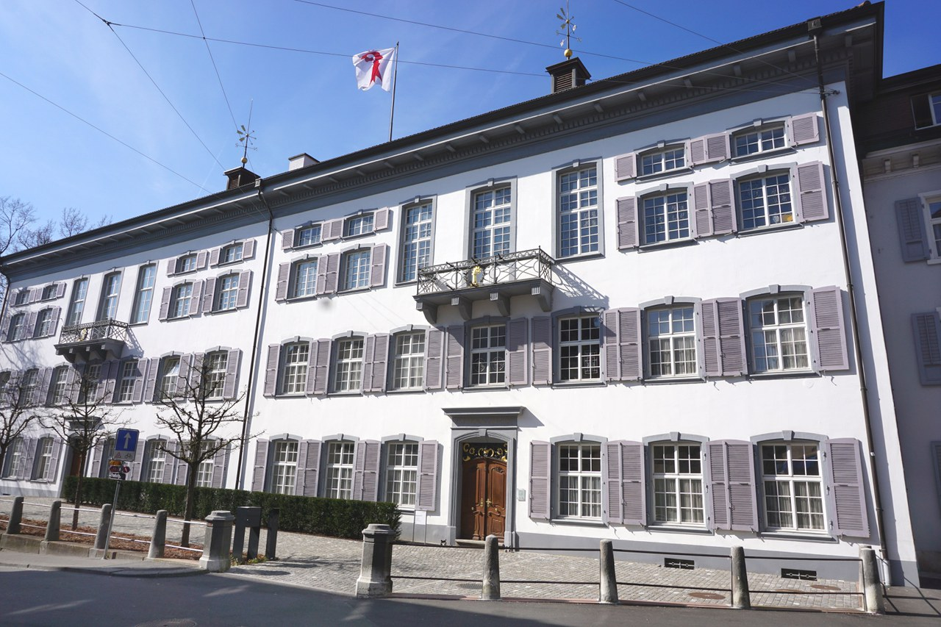
Ausgangslage
Am 15. September 2022 hat der Landrat die Änderungen des Bildungsgesetzes zu den neuen Führungsstrukturen für die kantonalen Schulen beschlossen (LRV 2021/567)
Am 19. Dezember 2023 hat der Regierungsrat die notwendigen Verordnungsanpassungen regiert (RRB 2023-1841)

Slide 4
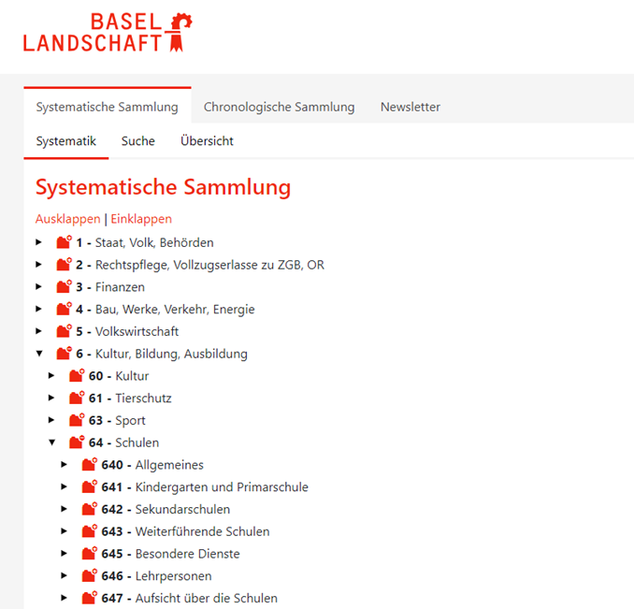
Ausgangslage
Inkrafttreten neue Führungsstrukturen per 1. August 2024 auf SJ 2024/25
Sämtliche zukünftige Versionen sind bereits abrufbar
Entscheidend für die Praxis sind die folgenden Verordnungen:
die VOs der jeweiligen Schulstufe,
die VO Schulleitung
die Personalverordnung

Slide 5
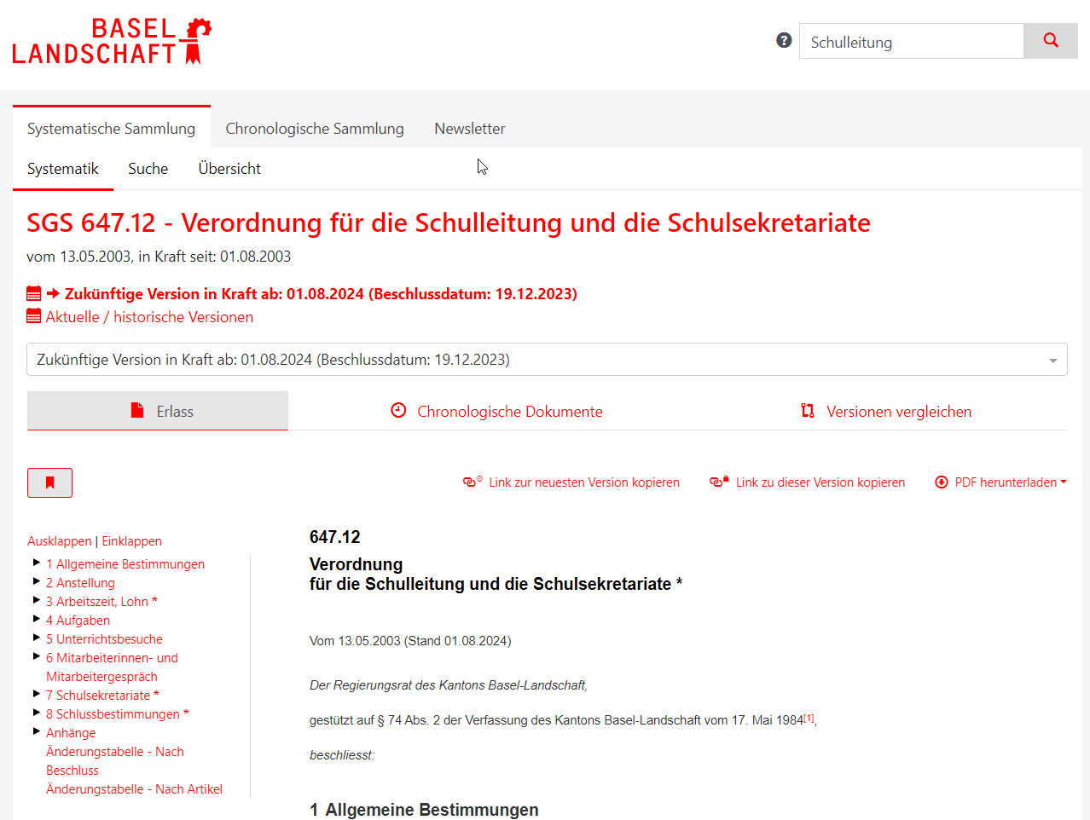
Ausgangslage
Systematische Sammlung - Kanton Basel-Landschaft - Erlass-Sammlung (bl.clex.ch)
Zu finden unter „zukünftige Version in Kraft ab 01.08.2024“

Slide 6
Führungsmodell
Souverän
Führungsaspekte
Systemsteuerung
Personal und Führung
Finanzen
Beschwerdewesen in Personalfragen &
Schulausschlüssen (RR)
Trägerschaft
(Kanton, LR, RR)
organisatorisch
pädagogisch
finanziell
personell
Beschwerdeinstanz
Entscheidinstanz
Systemsteuerung
Personal und Führung
Finanzen
Unterstützung Schulrat und Schulleitung
BR
BKSD
Lehrplan
Stundentafel
Anhörungspartner
Schulleitungskonferenz
SR
SL
Pädagogisch, personelle, organisatorische, administrative Führung
Zuständig für alle Mitarbeitenden der Schule
Schulprogramm genehmigen
Mitsprache Qualitätssicherung
Mitsprache Anstellung SL und MAG Rektor/in
lokale Anlaufstelle und Beschwerdeinstanz bei schülerbezogenen Entscheiden
Wahl und Besetzung wie bisher
LP
Konvente
wie bisher

Slide 7
Wichtigste Änderungen
  Personalführung
  Schulprogramm und Qualität
  Beschwerden und Disziplin
  Wahl Schulleitung

Slide 8
Personalführung
  Die Schulleitung ist Anstellungsbehörde von Lehrerinnen und Lehrern sowie weiteren Mitarbeitenden im pädagogischen, administrativen und ergänzenden Bereich und berät, beaufsichtigt und beurteilt diese (§ 82b Abs. 1 Bst. c BildG).
  Sie nimmt vor der Auflösung von unbefristeten Anstellungsverhältnissen durch die Arbeitgeberin Rücksprache mit der Bildungs-, Kultur- und Sportdirektion (§ 82b Abs. 1 Bst. d BildG).

Slide 9
Personalführung
  Mit Inkrafttreten der neuen Führungsstrukturen an den öffentlichen Schulen des Kantons und der Gemeinden werden die Arbeitsverhältnisse mit vom Schulrat angestellten Mitarbeitenden vorbehältlich von regulären Austritten von der neuen Anstellungsbehörde weitergeführt (§ 29 Abs. 2 Personalverordnung) .
  Die bisherigen Zuständigkeiten des Schulrats gehen auf die Schulleitung über.

Slide 10
Schulprogramm und Qualität
  Der Schulrat wirkt bei der Erarbeitung des Schulprogramms mit und genehmigt dieses unter Einhaltung der Vorgaben des Bundes und des Kantons.
  Der Schulrat berät die Evaluationsergebnisse und die Erkenntnisse aus den Aufsichtsprozessen, erarbeitet gemeinsam mit der Schulleitung die daraus abgeleiteten Massnahmen und genehmigt die Massnahmen aus der internen Evaluation.

Slide 11
Beschwerden und Disziplin
  Grundsätzlich entscheidet die Schulleitung neu in allen Bereichen, die bisher dem Schulrat oblagen (z.B. personalrechtliche Entscheide, Urlaub, Jokertage, schwere Disziplinarmassnahmen).
  Der Schulrat ist Beschwerdeinstanz bei Entscheiden der Schulleitung in schülerinnen- und schülerbezogenen Angelegenheiten, ausser bei Schulausschlüssen.
  Der Regierungsrat ist Beschwerdeinstanz bei personalrechtlichen Entscheiden der Schulleitung und Schulausschlüssen.

Slide 12
Beschwerden und Disziplin
Bereich | LP/Konvent | SL | SR | AVS / BMH | Pers/ FKD | RR
Schülerinnen & Schüler
Schulzuweisung Sek I |  |  |  | Entscheid |  | 1. BI
Schulzuweisung Sek II |  |  |  | Entscheid |  | 1. BI
Eintritte unterjährig z.B. wegen Zuzug, aus anderen Kantonen, Privatschulen etc. |  | Entscheid | 1. BI |  |  | 2. BI
Klassenzuweisung |  | Entscheid | -
Transportkostenentschädigung Sek I |  |  |  | Entscheid |  | 1. BI
KK/SpeFö individuelle LZ Sek I |  | Entscheid | 1. BI |  |  | 2. BI
Privatschule Sek I |  |  |  | Entscheid |  | 1.BI
Sonderschulung Sek I |  |  |  | Entscheid |  | 1.BI
Noten (ohne Auswirkung Promotion) | Entscheid | -
Absenzen (ohne Auswirkung auf Promotion) | Entscheid | -
Promotion | Entscheid | 1. BI | 2. BI |  |  | 3. BI
Abschlusszeugnisse BM, FMS, Gym |  | Entscheid | 1. BI |  |  | 2. BI
Disziplinarwesen mild | Entscheid | -
Disziplinarwesen mittel |  | Entscheid | 1. BI |  |  | 2. BI
TimeOut Sek I |  | Entscheid |  | Rücksprache |  | 1. BI
Disziplinarwesen Ausschluss |  | Entscheid |  | Rücksprache |  | 1. BI
Versetzung an andere Schule (nicht disziplinarisch) |  | Entscheid | 1. BI |  |  | 2. BI
Urlaub bis 1 Tag | Entscheid | 1. BI | 2. BI |  |  | 3. BI
Urlaub 1 Tag bis 2 Wochen |  | Entscheid | 1. BI |  |  | 2. BI
Urlaub mehr als 2 Wochen |  | Entscheid | 1. BI |  |  | 2. BI
Ermahnung EB |  | Entscheid |  |  |  | -
Busse EB |  |  |  | Entscheid |  | 1. BI

Slide 13
Beschwerden und Disziplin
 | LP / Konvent | SL | SR | AVS/BMH | Pers./FKD | RR
Lehrpersonen
Anstellung befristet |  | Entscheid |  |  |  | 1. BI
Anstellung unbefristet |  | Entscheid |  |  |  | 1. BI
MAG |  | Durchführ'g |  | Zweitgespräch
Verwarnung befristet angestellt |  | Entscheid | -
Verwarnung unbefristet angestellt |  | Entscheid | -
Kündigung befristet |  | Entscheid |  |  | Rücksprache | 1. BI
Kündigung unbefristet |  | Entscheid |  |  | Rücksprache | 1. BI
Lohnüberprüfung |  |  |  |  | Entscheid | 1. BI
Lohnentwicklung |  |  |  |  | Entscheid | 1. BI
Rahmenverträge |  | Entscheid |  |  |  | 1. BI
Prämien |  |  |  |  | Entscheid | 1. BI
bez. Kurzurlaub gem. PersV |  | Entscheid |  |  |  | 1. BI
bez. Kurzurlaub andere befr. ang. |  | Entscheid |  |  |  | 1. BI
bez. Kurzurlaub andere unbefr. ang. |  | Entscheid |  |  |  | 1. BI
unbez. Urlaub |  |  |  | Entscheid |  | 1. BI

Slide 14
Beschwerden und Disziplin
  Keine Beschwerde ist mehr möglich bei:
  a. Zuweisung in eine Klasse oder Wechsel einer Klasse innerhalb des Schulstandorts;
  b. Disziplinarmassnahmen im Zuständigkeitsbereich der Lehrerinnen und Lehrer;
  c. Ergebnis einer Beurteilung, darunter auch die Benotung mit der tiefsten Note, und Absenzeinträge, sofern diese keinen Einfluss auf das weitere schulische oder berufliche Fortkommen haben;
  d. Ermahnungen gegenüber Erziehungsberechtigten.

Slide 15
Wahl und Beurteilung der Schulleitung
  Neu werden die Mitglieder der Schulleitung durch das zuständige Amt (AVS oder BMH) zusammen mit einem Wahlgremium angestellt.
  Die Lehrpersonen haben über eine Vertretung ein Mitbestimmungsrecht im Wahlgremium.
  Die Präsidentin / der Präsident des Schulrats beurteilt gemeinsam mit der Leitung Sekundarschulen im AVS resp. der Hauptabteilung Berufs- und Mittelschulen regelmässig die Leistung der Rektorin / des Rektors im Rahmen des Mitarbeitendengesprächs.
  Die Rektorin / der Rektor beurteilt die Leistungen der Konrektorinnen und Konrektoren.

Slide 16
Zusammenarbeit
  Der Schulrat nimmt neu eine vermittelnde Rolle für Anliegen aller Schulbeteiligten ein und kann diese hierfür zu Gesprächen aufbieten.
  Der Lehrerkonvent bespricht neu seine Aufgabenerfüllung und die Beteiligung der Schulleitung an den Konventen vorgängig mit dieser.

Slide 17

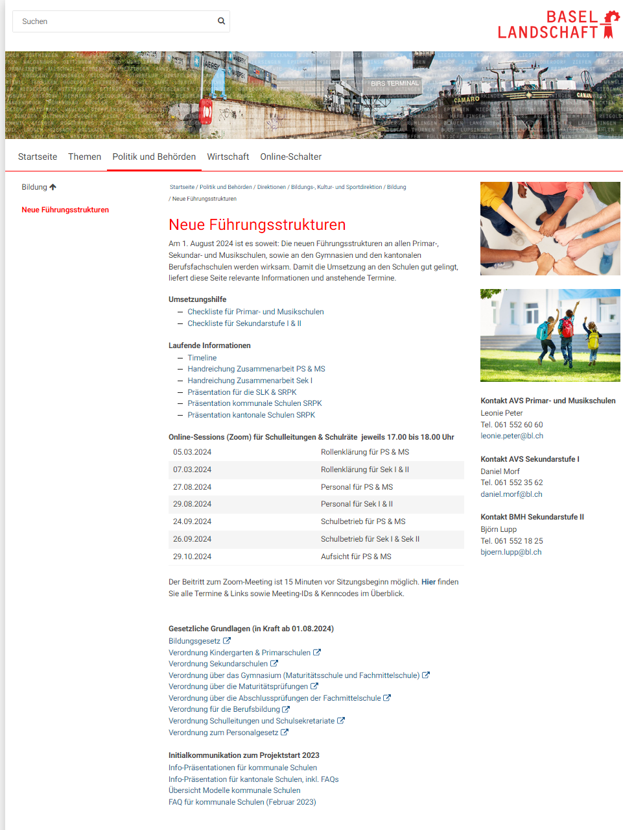

Hilfestellungen und
Informationen
Auf dieser Webseite findet Ihr weitere Informationen sowie die Kontaktpersonen für Eure Anliegen:
Neue Führungsstrukturen — baselland.ch

